Slide 1
令和７年度 地域資源の徹底活用に向けた 資源循環加速化事業 進捗フォーマット
令和７年度補正予算 地域資源の徹底活用に向けた資源循環加速化事業 応募申請書付属書類
2026/4

Slide 2
(申請者名及び事業を名称をご記入ください) 申請者名： 事業の名称：

Slide 3
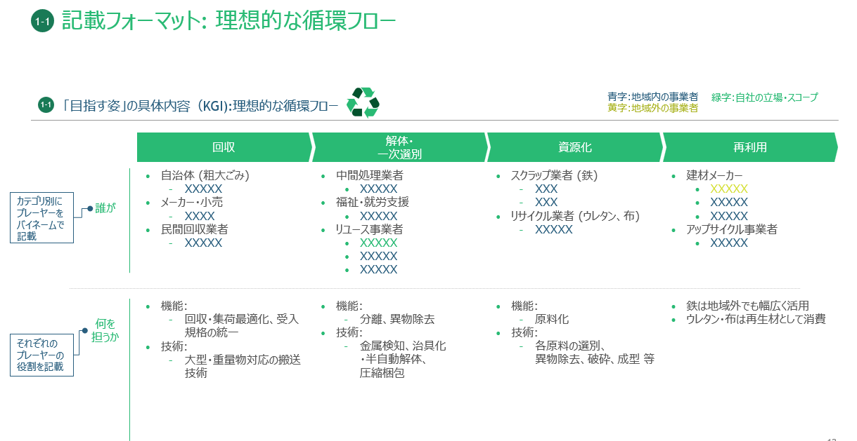
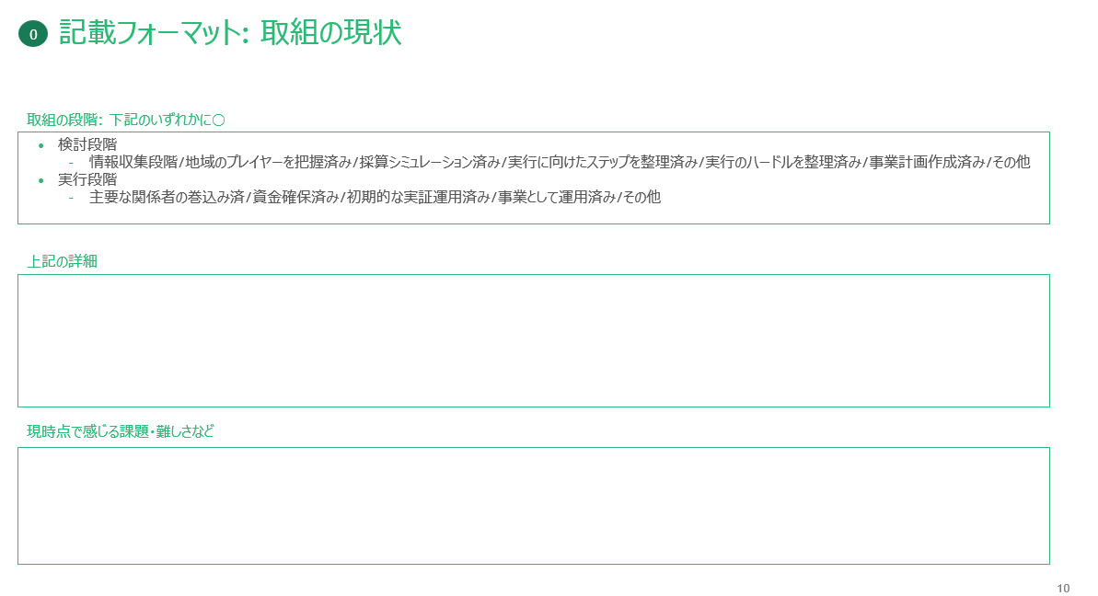
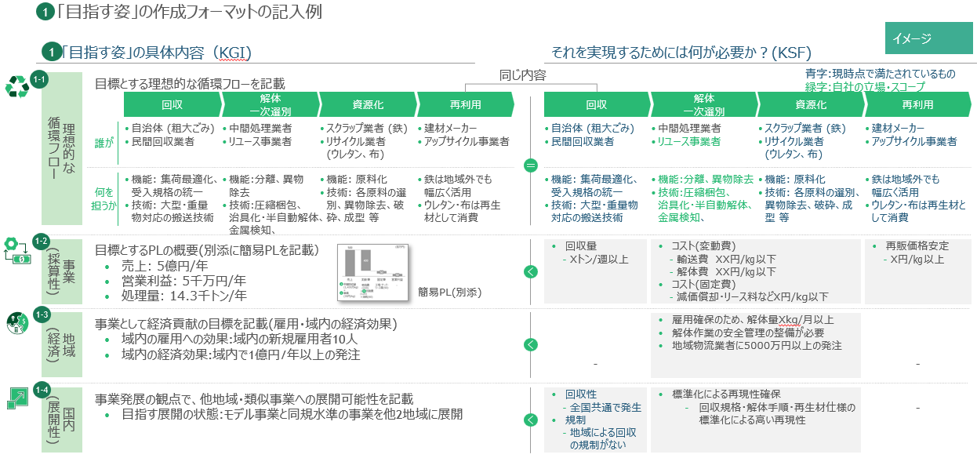
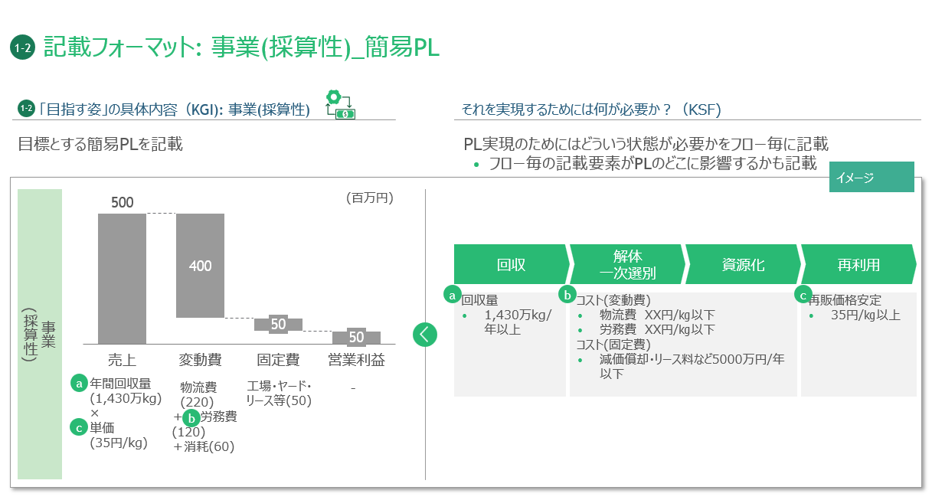
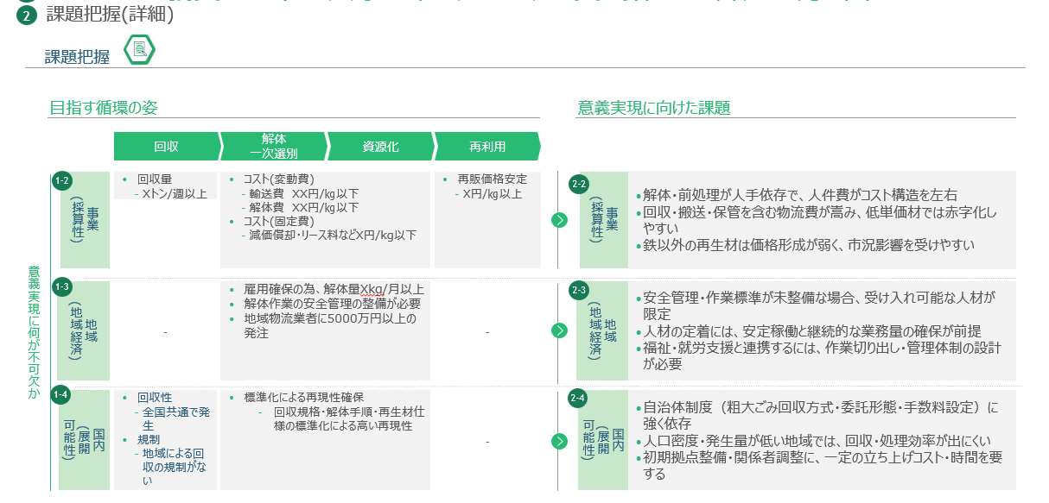
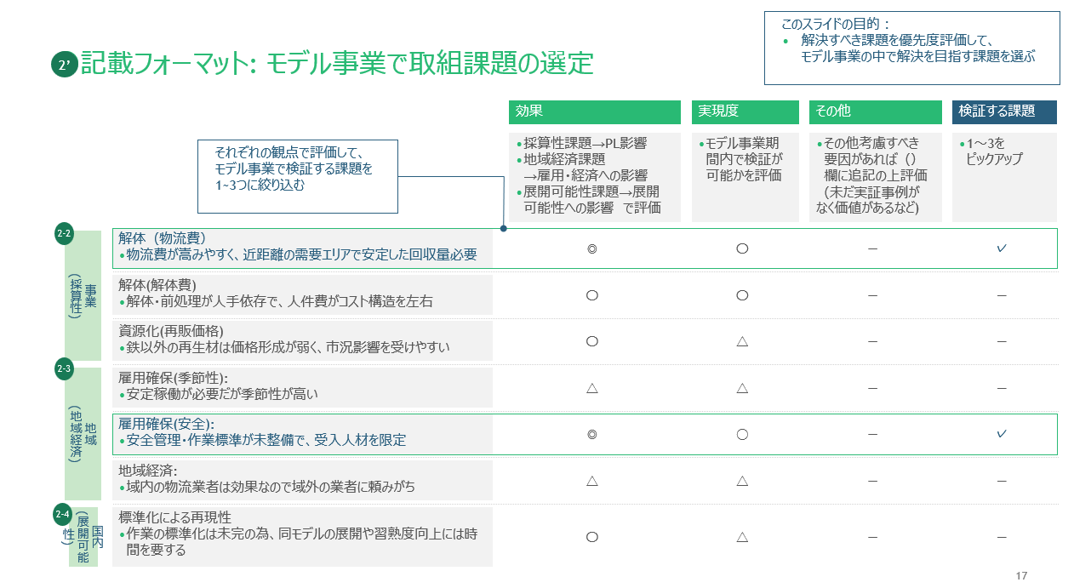
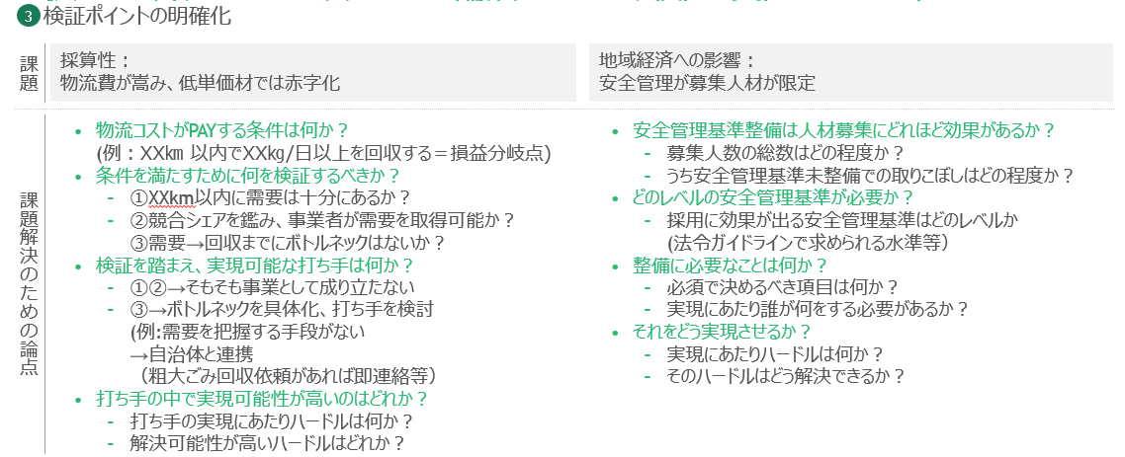
各フォーマット間の位置づけ
0
取組の現状
現在の取組状況を記載
1-2
目指す姿
モデル事業で目指す循環フロー
「事業」「地域経済」「展開性」で KGIとKPIを記載
1-1
循環フロー
1-2
事業(採算性)のKGIとKPI
KGI
KPI
2
目指す姿実現に向けた課題
整理したKPI実現に向けた 主な課題を整理（ロングリスト）
モデル事業で取り組む課題の決定 (優先度評価)
本モデルの実証・検証事項
課題解決に向けて本モデル事業で 実証・検証する事項を記載
3
2'
対象
課題
決定
KPI
課題
優先度評価
実証・検証事項
実証・検証事項

Slide 4
このスライドの目的：
申込時点の事業の状況を明らかにし、事業の実現性について審査時の判断材料とするとともに、事業の進捗や目指す姿と比較できるようにする
記載フォーマット: 取組の現状
0
1. 取組の段階: 検討段階または実行段階のいずれか一つに○をし、それぞれ該当する下位項目に○
検討段階 (以下、整理・検討できているものすべてに○)
技術等基礎的な情報の収集 / 地域のプレイヤーの把握 / 採算シミュレーション / 実行に向けたステップの整理 / 実行のハードルの整理 / 事業計画の作成
その他 ( )
実行段階 (以下、該当するもの一つに○)
主要な関係者の巻き込み済み / 資金確保済み / 初期的な実証運用済み / 事業として運用済み / その他
2. 上記の詳細
3. 現時点で感じる課題・難しさなど(あれば）

Slide 5


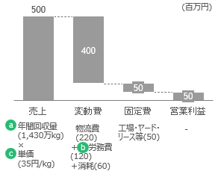


記載フォーマット: 目指す姿（全体像）
このスライドの目的：
モデル事業を通じて目指す姿を明らかにし、 実現のためにクリアすべき内容を明らかにする
1
「目指す姿」の具体内容（KGI)
それを実現するためには何が必要か？(KPI)
1
1-1
理想的な
循環フロー
目標とする理想的な循環フローを記載
同じ内容
青字:地域内の事業者
緑字:自社の立場・スコープ
黄字:地域外の事業者
回収
解体・選別
資源化
再利用
回収
解体・選別
資源化
再利用
詳細スライドあり
誰が
XX
XX
XX
XX
XX
XX
XX
XX
何を
担うか
XX
XX
XX
XX
XX
XX
XX
XX
濃緑字:現時点で条件をクリアしているもの
詳細スライドあり
1-2
事業
(採算性)
XX
XX
XX
XX
XX
-
簡易PL(別添)
1-3
地域
(地域経済)
XX
XX
XX
XX
XX
-
-
1-4
国内
(展開 可能性)
XX
XX
XX
XX
XX
-

Slide 6
記載フォーマット: 理想的な循環フロー
このスライドの目的：
地域内循環の目指す姿として、 循環フロー別のプレーヤーと役割を整理
1-1
1-1
「目指す姿」の具体内容（KGI):理想的な循環フロー
青字:地域内の事業者
緑字:自社の立場・スコープ
黄字:地域外の事業者
回収
解体・選別
資源化
再利用
XX
XX
XX
XX
カテゴリ別にプレーヤーを具体的に 記載
誰が
XX
XX
XX
XX
何を
担うか
それぞれの
プレーヤーの役割を記載

Slide 7
記載フォーマット: 事業(採算性)
このスライドの目的：
事業の肝となる採算性を確保するため、 目指す簡易PLと、それを実現するためのKPI・KPIを実現するためのオペレーションを整理する
1-2
「目指す姿」の具体内容（KGI): 事業(採算性)
それを実現するためには何が必要か？（KPI)
1-2
事業
(採算性)
(百万円)
回収
解体・選別
資源化
再利用
表または棒グラフなどで簡易的なPLを表現
KPI
XX
XX
XX
XX
-
KPI実現のための
オペレーション
XX
XX
XX
XX
売上
変動費
固定費
営業利益
-

Slide 8
①記載フォーマット: 目指す姿の実現に向けた課題
このスライドの目的：
目指す姿実現に向けて課題となっているものを整理する
2
課題把握
目指す循環の姿（再掲）
目指す姿に向けた課題
回収
解体・選別
資源化
再利用
1-2
XX
-
2-2
XX
意義実現に何が不可欠か
事業
(採算性)
XX
XX
XX
事業
(採算性)
XX
XX
1-3
-
2-3
地域 (地域経済)
-
XX
XX
地域 (地域経済)
XX
XX
XX
XX
XX
1-4
2-4
国内
(展開可能性)
XX
XX
XX
XX
-
国内
(展開可能性)
XX
XX

Slide 9
①記載フォーマット: モデル事業で取組課題の選定
このスライドの目的：
解決すべき課題を優先度評価して、 モデル事業の中で解決を目指す課題を選ぶ
2’
効果
実現度
その他
検証する課題
採算性課題→PL影響
地域経済課題 →雇用・経済への影響
展開可能性課題→展開可能性への影響 で評価
モデル事業期間内で検証が可能かを評価
その他考慮すべき要因があれば（）欄に追記の上評価
（未だ実証事例がなく価値があるなど)
1～3を ピックアップ
2-2
事業
(採算性)
XX
ー
ー
ー
ー
XX
ー
ー
ー
ー
XX
ー
ー
ー
ー
2-3
地域 (地域経済)
XX
ー
ー
ー
ー
XX
ー
ー
ー
ー
XX
ー
ー
ー
ー
2-4
国内
(展開可能性)
XX
ー
ー
ー
ー
XX
ー
ー
ー
ー

Slide 10
①記載フォーマット: 本モデル事業の実証・検証事項
このスライドの目的：
課題を踏まえて、 何を実証・検証するのかを整理する
3
課題
XX
XX
課題解決を受けて何を実証・検証するのか
XX
XX

Slide 11
フォーマット記入ガイド

Slide 12
各フォーマット間の位置づけ
再掲
0
取組の現状
現在の取組状況を記載
1-2
目指す姿
モデル事業で目指す循環フロー
「事業」「地域経済」「展開性」で KGIとKPIを記載
1-1
循環フロー
1-2
事業(採算性)のKGIとKPI
KGI
KPI
2
目指す姿実現に向けた課題
整理したKPI実現に向けた 主な課題を整理（ロングリスト）
モデル事業で取り組む課題の決定 (優先度評価)
本モデルの実証・検証事項
課題解決に向けて本モデル事業で 実証・検証する事項を記載
3
2'
対象
課題
決定
KPI
KPI実現に 向けた課題
解決したい課題の
優先度評価
実証・検証事項
実証・検証事項

Slide 13
マットレス回収事業を想定
このスライドの目的：
申込時点の事業の状況を明らかにし、事業の実現性について審査時の判断材料とするとともに、事業の進捗や目指す姿と比較できるようにする
記載フォーマット: 取組の現状
0
1. 取組の段階: 検討段階または実行段階のいずれか一つに○をし、それぞれ該当する下位項目に○
検討段階 (以下、整理・検討できているものすべてに○)
技術等基礎的な情報の収集 / 地域のプレイヤーの把握 / 採算シミュレーション / 実行に向けたステップの整理 / 実行のハードルの整理 / 事業計画の作成
その他 ( )
実行段階 (以下、該当するもの一つに○)
主要な関係者の巻き込み済み / 資金確保済み / 初期的な実証運用済み / 事業として運用済み / その他
申込時点の進捗状況に近いものに○
2. 上記の詳細
対象は地域の宿泊施設（ホテル・旅館）および一般家庭からの使用済みマットレス回収とし、令和6年度から排出実態（量・頻度・処分方法）のヒアリングを実施済み、一定の需要は見込めることを確認している
回収スキームとして、定期回収契約（法人向け）およびオンデマンド回収（個人向け）の2モデルを設計しており、回収→解体・選別のスコープで事業化を検討中
地域における需要元、物流業者、解体業者（協業）、解体後の販売先（資源化プレイヤー）、再利用業者の情報整理は実施済み
採算性がクリアできるか？、選別における技術的な問題はないか？人が雇えるか？等の事業化に向けた初期検証を令和7年度に実施していきたい
3. 現時点で感じる課題・難しさなど(あれば）
１．の詳細内容を記載
検討段階であるため、不確定要素が多いが、現時点で今後の課題になると思われるのは以下
採算が合う回収ルートで一定・安定的な需要が見込めるか
人手不足の環境下、選別の人手を確保できるか
再販価格が市況に左右される環境で、そもそも採算が取れるのか
取組の中で課題や難しさが明らかであれば記載

Slide 14
記載フォーマット: 目指す姿（全体像）
マットレス回収事業を想定
このスライドの目的：
モデル事業を通じて目指す姿を明らかにし、 実現のためにクリアすべき内容を明らかにする
1
モデル事業を通じて、達成したい
目指す姿を各観点で記載
左の実現のために必要な条件をフロー別に記載 (既に条件達成の場合は濃緑字)
「目指す姿」の具体内容（KGI)
記載例
1
それを実現するためには何が必要か？(KPI)
1-1
理想的な
循環フロー
目標とする理想的な循環フローを記載
同じ内容
青字:地域内の事業者
緑字:自社の立場・スコープ
黄字:地域外の事業者
回収
解体・選別
資源化
再利用
回収
解体・選別
資源化
再利用
詳細スライドあり
誰が
自治体 (粗大ごみ)
民間回収業者
中間処理業者
リユース事業者
スクラップ業者 (鉄)
リサイクル業者 (ウレタン、布)
建材メーカー
鉄工所
アップサイクル事業者
自治体 (粗大ごみ)
民間回収業者
中間処理業者
リユース事業者
スクラップ業者 (鉄)
リサイクル業者 (ウレタン、布)
鉄鋼メーカー
鉄工所
アップサイクル事業者
何を
担うか
機能: 集荷最適化、受入規格の統一
技術: 大型・重量物対応の搬送技術
機能:分離、異物 除去
技術:圧縮梱包、 治具化・半自動解体、 金属検知、
機能: 原料化
技術: 各原料の選別、異物除去、破砕、成型 等
鉄は地域外でも 幅広く活用
ウレタン・布は再生材として消費
機能: 集荷最適化、受入規格の統一
技術: 大型・重量物対応の搬送技術
機能:分離、異物除去
技術:圧縮梱包、 治具化・半自動解体、 金属検知、
機能: 原料化
技術: 各原料の選別、異物除去、破砕、成型 等
機能: 製品化
技術: 原料→製品製造の加工
濃緑字:現時点で条件をクリアしているもの
詳細スライドあり
1-2
事業
(採算性)
目標とするPLの概要(別添に簡易PLを記載）
売上: 5億円/年
営業利益: 5千万円/年
処理量: 14.3千トン/年
回収量下限
Ave35万kg/週以上
コスト上限
物流費15円/kg
解体費 8円/kg
減価償却・リース 5千万円/年
再販価格下限
鉄40円/kg
布・ウレタン 10円/kg
-
簡易PL(別添)
1-3
地域
(地域経済)
地域経済への貢献の目標を記載(雇用・域内の経済効果)
域内の雇用への効果:域内の新規雇用者10人
域内の経済効果:域内で1億円/年以上の発注
雇用確保のため、解体50万kg/月以上
解体作業の安全管理の整備が必要
地域物流業者に5000万円以上の発注
-
-
1-4
国内
(展開 可能性)
事業発展の観点で、他地域・類似事業への展開可能性を記載
目指す展開の状態:モデル事業と同規模の事業を他2地域に展開
回収性
全国共通で発生
規制
地域による回収の規制がない
標準化による再現性確保
回収規格・解体手順・再生材仕様の標準化による高い再現性
-
技術の成立・進展が事業採算や展開の上での制約となっている場合は、KPIとして記載

Slide 15
記載フォーマット: 理想的な循環フロー
マットレス回収事業を想定
このスライドの目的：
地域内循環の目指す姿として、 循環フロー別のプレーヤーと役割を整理
1-1
プレーヤーの属性によって色分け
1-1
「目指す姿」の具体内容（KGI):理想的な循環フロー
青字:地域内の事業者
緑字:自社の立場・スコープ
黄字:地域外の事業者
回収
解体・選別
資源化
再利用
自治体 (粗大ごみ)
XX市
民間回収業者
(株)XXX商事
中間処理業者
(株)YY商事
リユース事業者
申請者
(株)ZZ商事
スクラップ業者 (鉄)
(株)XX鉄鋼
リサイクル業者 (ウレタン、布)
XXリユース(株)
鉄鋼メーカー(鉄）※スクラップとして
(株)XXX鉄鋼
鉄工所(鉄）※ばねとして
(株)XXX鉄鋼
アップサイクル事業者（ウレタン・布）
XXリサイクル(株)
誰が
カテゴリ別にプレーヤーを具体的に記載
機能:
回収・集荷最適化、受入規格の統一
技術:
大型・重量物対応の搬送技術
機能:
分離、異物除去
技術:
金属検知、治具化 ・半自動解体、 圧縮梱包
機能:
原料化
技術:
各原料の選別、 異物除去、破砕、成型 等
機能:
製品化
技術
原料→製品への加工技術
何を
担うか
それぞれのプレーヤーの役割を記載

Slide 16
記載フォーマット: 事業(採算性)
マットレス回収事業を想定
このスライドの目的：
事業の肝となる採算性を確保するため、 目指す簡易PLと、それを実現するためのKPIやKPIを実現するためのオペレーションを整理する
1-2
目指す姿 (KGI) の実現に必要な主要指標を記載 (可能な範囲で左図と対応づける)
「目指す姿」の具体内容（KGI): 事業(採算性)
それを実現するためには何が必要か？（KPI)
1-2
事業
(採算性)
(百万円)
回収
解体・選別
資源化
再利用
KPI
a
c
回収量
平均35万kg/週以上 (10トン車x10台x一日8件)
コスト(変動費)
物流費15円/kg以下
解体費 8円/kg以下
コスト(固定費)
減価償却・リース料など 5000万円/年以下
再販価格
鉄40円/kg以上
布・ウレタン 10円/kg以上
b1
b2
-
50
50
売上
変動費
固定費
営業利益
a
b1
c
KPI実現のための
オペレーション
安定回収量確保
家庭用市場・産業用市場のシェア80%以上
物流費低減
30km以内で10トン車積載 80%以上で回収
解体費削減
粗解体3人x20分/個以下 (治具活用で効率化）
選別2人x30分/個以内 (作業標準で効率化）
再販価格安定
用途限定による 高価販売
直販ルート開拓
a
年間回収量(1,430万kg)
×
再販売単価
(35円/kg)
物流費
(220)
＋ 労務費(120)
＋消耗(60)
工場・ヤード・リース等(50)
b1
-
b2
b2
-
c
売上、利益等の見通しを記載し、主要なものは構成要素 (=KPI)に分解して記載 (右図とあわせる)
KPI実現のために必要な体制や進め方を記載

Slide 17
①記載フォーマット: 目指す姿の実現に向けた課題
マットレス回収事業を想定
このスライドの目的：
目指す姿実現に向けて課題となっているものを整理する
2
①の右下の記載内容を再掲
それぞれの目指す姿実現に向けて、
主な課題となっているものを記載する
1
課題把握
目指す循環の姿（再掲）
目指す姿に向けた課題
回収
解体・選別
資源化
再利用
1-2
再販価格下限
鉄40円/kg
布・ウレタン 10円/kg
-
2-2
解体（物流費）
物流費が嵩みやすく、近距離の需要エリアで安定した回収量必要
意義実現に何が不可欠か
事業
(採算性)
回収量下限
平均35万kg/週以上
コスト上限
物流費15円/kg
解体費 8円/kg
減価償却・リース 5000万円/年
事業
(採算性)
解体(解体費)
解体・前処理が人手依存で、人件費がコスト構造を左右
資源化(再販価格)
鉄以外の再生材は価格形成が弱く、市況影響を受けやすい
1-3
-
2-3
地域 (地域経済)
-
雇用確保
解体量50万kg/月以上
解体作業の安全管理の整備が必要
地域経済
地域物流業者に5000万円以上発注
地域 (地域経済)
雇用確保(季節性):
安定稼働が必要だが季節性が高い
雇用確保(安全):
安全管理・作業標準が未整備で、受入人材を限定
地域経済:
域内の物流業者は高いので域外の業者に頼んでいる
1-4
2-4
国内
(展開可能性)
回収性
全国共通で発生
規制
地域による回収規制がない
標準化による再現性確保
回収規格・解体手順・再生材仕様の標準化による高い再現性
-
国内
(展開可能性)
標準化による再現性
作業の標準化は未完のため、同モデルの展開や習熟度向上には時間を要する

Slide 18
①記載フォーマット: モデル事業で取組課題の選定
マットレス回収事業を想定
このスライドの目的：
解決すべき課題を優先度評価して、 モデル事業の中で解決を目指す課題を選ぶ
2’
効果
実現度
その他
検証する課題
それぞれの観点で評価して、
モデル事業で検証する課題を
1~3つに絞り込む
採算性課題→PL影響
地域経済課題 →雇用・経済への影響
展開可能性課題→展開可能性への影響 で評価
モデル事業期間内で検証が可能かを評価
その他考慮すべき要因があれば（）欄に追記の上評価
（未だ実証事例がなく価値があるなど)
1～3を ピックアップ
2-2
解体（物流費）
物流費が嵩みやすく、近距離の需要エリアで安定した回収量必要
◎
〇
ー
✓
事業
(採算性)
解体(解体費)
解体・前処理が人手依存で、人件費がコスト構造を左右
〇
〇
ー
ー
資源化(再販価格)
鉄以外の再生材は価格形成が弱く、市況影響を受けやすい
〇
△
ー
ー
2-3
雇用確保(季節性):
安定稼働が必要だが季節性が高い
△
△
ー
ー
地域 (地域経済)
雇用確保(安全):
安全管理・作業標準が未整備で、受入人材を限定
◎
○
ー
✓
地域経済:
域内の物流業者は高いので域外の業者に頼んでいる
△
△
ー
ー
2-4
国内
(展開可能性)
標準化による再現性
作業の標準化は未完のため、同モデルの展開や習熟度向上には時間を要する
〇
△
ー
ー
前ページ右側の課題をそのまま記載

Slide 19
①記載フォーマット: 本モデル事業の実証・検証事項
マットレス回収事業を想定
このスライドの目的：
課題を踏まえて、 何を実証・検証するのかを整理する
3
前ページで選択した課題を記載する
課題
解体（物流費）
物流費が嵩みやすく、近距離の需要エリアで安定した回収量必要
雇用確保(安全):
安全管理・作業標準が未整備で、受入人材を限定
課題解決を受けて何を実証・検証するのか
物流コストがペイする条件は何か？ (例：XXkm以内でXXkg/日以上を回収する＝損益分岐点)
条件を満たすために何を検証するべきか？
①XXkm以内に需要は十分にあるか？
②競合シェアを鑑み、事業者が需要を取得可能か？ ③需要から回収までにボトルネックはないか？
検証を踏まえ、実現可能な打ち手は何か？
①②がNOの場合:事業として成り立たない
①②がYESの場合、
③のボトルネックを具体化、打ち手を検討 例:需要を把握する手段がない→自治体と連携し、エリア内の粗大ごみ回収需要を把握するなど
打ち手の中で実現可能性が高いのはどれか？
打ち手の実現にあたりハードルは何か？
解決可能性が高いハードルはどれか？
安全管理基準整備は人材募集にどれほど効果があるか？
募集人数の総数はどの程度か？
うち安全管理基準未整備での取りこぼしはどの程度か？
どのレベルの安全管理基準が必要か？
採用に効果が出る安全管理基準はどのレベルか (法令ガイドラインで求められる水準等）
整備に必要なことは何か？
必須で決めるべき項目は何か？
実現にあたり誰が何をする必要があるか？
それをどう実現させるか？
実現にあたりハードルは何か？
そのハードルはどう解決できるか？
それぞれの課題に対して何を実証・検証するのかを記載する

